Slide 1
디지털 반도체 설계(Digital Front-End)
Cadence로 배우는 Arm기반 SoC 설계
2장 설계용 라이브러리 점검

Slide 2
설계용 라이브러리 개요

Slide 3
2.1 설계용 라이브러리 개요
2.1.1 설계용 라이브러리란 무엇인가?
설계용 라이브러리란?
  미리 검증된 논리 및 기능 블록의 모음
  설계자가 매번 기본 회로를 새로 만들 필요 없음
  효율적이고 안전한 설계 가능
벽돌 비유로 이해하기
  집 짓기 = 칩 설계
  벽돌 = 라이브러리 셀
  검증된 벽돌로 안전한 건물 완성
CADENCE의 GPDK045를 사용할 예정

Slide 4
2.1 설계용 라이브러리 개요
2.1.1 설계용 라이브러리란 무엇인가?
핵심 구성 블록 4가지
  표준 셀(Standard Cell)
    조합 논리: AND, OR, NOT, XOR 등
    순차 논리: 플립플롭, 래치 등
  입출력 셀(I/O Cell)
    칩과 외부 연결 인터페이스
  메모리 블록
    SRAM, ROM 등
  특수 기능 블록
    PLL, DLL 등 클록 생성 및 분배 회로

Slide 5
2.1 설계용 라이브러리 개요
2.1.2 라이브러리의 중요성
설계 효율성 향상
  검증된 셀 재사용 → 설계 시간 단축
  상위 수준 설계 집중 가능
  결함 가능성 감소
제조 공정 최적화
  공정 최적화된 레이아웃 제공
  수율(Yield) 향상을 위한 설계 규칙 준수
  공정 변화 민감도 최소화

Slide 6
2.1 설계용 라이브러리 개요
2.1.3 라이브러리의 분류
공급 주체에 따른 분류
  파운드리 제공
    TSMC, Samsung, Global Foundries 등 반도체 제조사가 직접 제공하는 상업용 라이브러리
  설계 자동화 기업 제공
    CADENCE, SYNOPSYS, Siemens 등 EDA 툴 기업에서 제공하는 교육용 라이브러리
  IP(Intellectual Property) 업체 제공
    ARM을 비롯한 많은 IP 개발 업체들이 제공하는 라이브러리

Slide 7
2.1 설계용 라이브러리 개요
2.1.3 라이브러리의 분류
포함 정보에 따른 분류
  타이밍 라이브러리(.lib)
    셀의 타이밍, 전력 소모 등 전기적 특성 정보
  논리 라이브러리(.v)
    셀의 논리적 동작을 기술한 Verilog/VHDL 모델
  물리 라이브러리(.lef/.gds)
    셀의 물리적 레이아웃 정보
GPDK045 특징
  CADENCE 교육용 라이브러리
  상용 공정과 동일한 구조
  유일하게 IO 라이브러리 제공

Slide 8
2.1 설계용 라이브러리 개요
2.1.4 GPDK045 라이브러리 수령 절차 안내
나인플러스를 통한 신청
  CADENCE 한국 대리점
  대학, 연구기관, 기업 대상
나인플러스IT 라이센스 특징
  상업용/교육용 모두 구매 가능
  맞춤형 Feature 구성 가능
  빠른 발급 및 연중 상시 구매
  기술 지원 포함
나인플러스IT(주) 영업 담당자에게 연락(https://npit.co.kr) 필요한 툴에 대한 Feature와 수량, 사용 기간 협의 견적 및 구매 계약 진행 라이센스 발급 및 툴과 데몬의 설치 지원

Slide 9
2.1 설계용 라이브러리 개요
2.1.4 GPDK045 라이브러리 수령 절차 안내
IDEC을 통한 신청
  반도체설계교육센터
  대학 교육 및 연구 목적만 사용
IDEC 라이센스 특징
  University Package 고정 구성
  매년/매학기 신청 가능
  네트워크 라이센스 방식
  IDEC 직접 데몬 운영 - 유지보수 부담 없음
1. IDEC 회원 가입 및 로그인 (https://www.idec.or.kr) 2. 교수 아이디로 접속 -> 참여 교수 신청(매년 초) 3. 참여 교수 승인 -> IDEC 사이트 EDA Tool 메뉴에서 라이센스 신청 4. IDEC 심사 후 라이센스 비용처리 및 발급

Slide 10
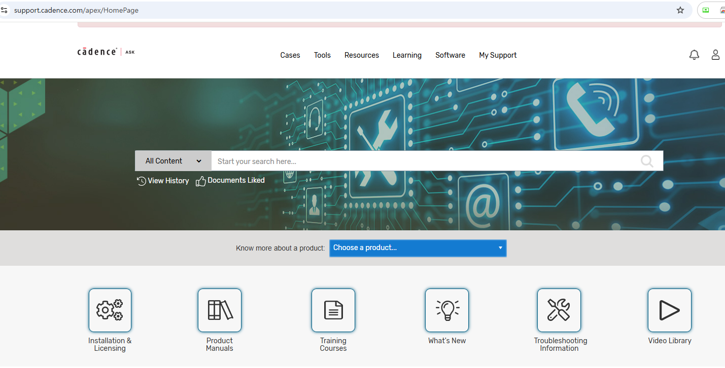
2.1 설계용 라이브러리 개요
2.1.4 GPDK045 라이브러리 수령 절차 안내
Cadence 사이트 등록 방법 및 자료 활용 방법
  Support 사이트 접속 (https://support.cadence.com)
  새 계정 등록 (소속 기관 이메일 필수)
  라이센스 정보 입력하여 계정 인증
  Downloads 메뉴에서 GPDK045 다운로드
추가 자료 접근 가능
  RAK(Rapid Adoption Kit) 접근
  Application Notes, Technical Papers
  Community 포럼 질의응답
  온라인 교육 자료 및 Webinar

Slide 11
2.2 GPDK 045 구성 및 실습 환경 준비
2.1.4 GPDK045 라이브러리 수령 절차 안내
주의사항 : 모든 라이센스는 라이센스 계약 조건에 따라 사용해야 한다. 교육용 라이센스는 상업적 목적으로 사용할 수 없으며, 라이브러리 및 툴에 대한 무단 공유는 금지된다. GPDK045 라이브러리는 케이던스 라이센스 계약 구매가 선행되어야 한다. 라이센스 획득에는 소속 기관의 지원과 절차가 필요하므로, 시간과 노력이 필요하다. 따라서 사전에 충분한 시간을 두고 준비하는 것이 좋다.

Slide 12
GPDK 045 구성 및 실습 환경 준비

Slide 13
2.2 GPDK 045 구성 및 실습 환경 준비
2.2.1 압축 파일과 디렉토리 구조
제공받은 압축 파일 SoC.tar.gz 를 리눅스에 업로드（계정의 홈디렉토리）
리눅스 접속 및 홈 디렉토리로 이동 및 압축 해제
$> cd ~
$> tar zxvf SoC.tar.gz
참고) 기호 ~ : 계정의 홈 디렉토리를 뜻함
용량 정보
  SoC.tar.gz: 약 1.1GB
  압축 해제 후: 약 2.8GB
  총 필요 공간: 4GB 이상

Slide 14
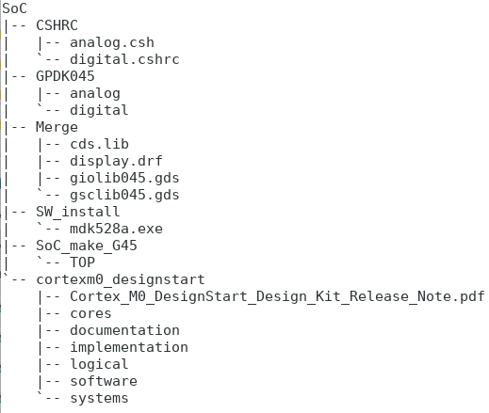
2.2 GPDK 045 구성 및 실습 환경 준비
2.2.1 압축 파일과 디렉토리 구조
CSHRC
  digital.cshrc 환경 변수 파일
GPDK045
  Analog + Digital 설계 파일
Merge
  Virtuoso를 이용한 머지 환경
SW_install
  KEIL MDK 툴의 설치 파일 포함
SoC_make_G45
  디지털 Flow 실습 폴더
cortexm0_designstart
  DesignStart 패키지 자체
  HW + SW 리소스 포함

Slide 15
2.2 GPDK 045 구성 및 실습 환경 준비
2.2.1 압축 파일과 디렉토리 구조
GPDK045/digital 폴더
  TEST 폴더 : 표준 셀 + IO 셀의 LAB
  gsclib045_all_4.4 폴더
    스탠다드 셀 라이브러리 정보
  giolib045_v3.5 폴더
    IO 셀 라이브러리 정보

Slide 16
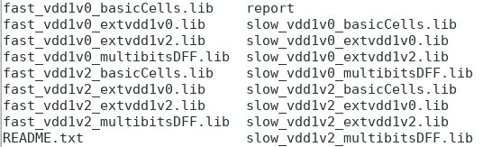
2.2 GPDK 045 구성 및 실습 환경 준비
2.2.2 주요 파일 형식의 역할과 사용 툴
타이밍 라이브러리 파일(.lib)
  스탠다드 셀의 모든 정보가 담긴 설명서
  타이밍, 크기, 딜레이, 전력 소모 특성
  다양한 조건(fast, slow, typical) 특성
사용 툴
  Genus (합성)
  Innovus (구현)
  Tempus (타이밍 분석)
  Conformal (논리 등가 검증)
$> ls SoC/GPDK045/digital/giolib045_v3.5/timing
$> ls SoC/GPDK045/digital/gsclib045_all_v4.4/gsclib045/timing

Slide 17
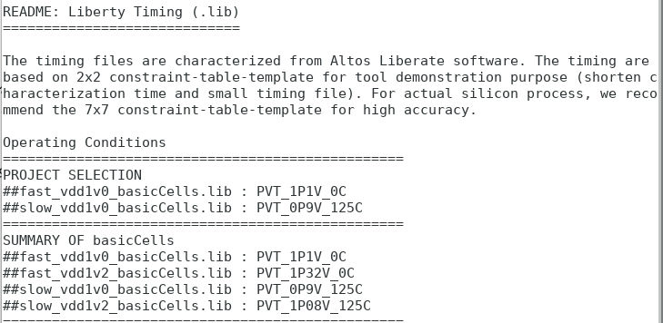
2.2 GPDK 045 구성 및 실습 환경 준비
2.2.2 주요 파일 형식의 역할과 사용 툴
타이밍 라이브러리 파일(.lib)
  README.txt 파일 참고
$> vim SoC/GPDK045/digital/gsclib045_all_v4.4/gsclib045/timing/README.txt

Slide 18
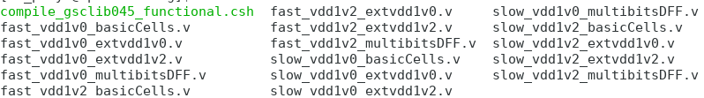
2.2 GPDK 045 구성 및 실습 환경 준비
2.2.2 주요 파일 형식의 역할과 사용 툴
합성 데이터베이스 파일(.db)
  .lib 파일과 동일한 정보
  바이너리 형태로 변환
  합성 툴에서 빠른 로딩 가능
  GPDK에는 .db파일 제공 안됨
논리 모델 파일(.v)
  Verilog HDL로 셀 동작 기술
  입출력 인터페이스 포함
  딜레이 적용 기능
  사용 툴: Xcelium, Conformal
$> ls SoC/GPDK045/digital/giolib045_v3.5/vlog
$> ls SoC/GPDK045/digital/gsclib045_all_v4.4/gsclib045/verilog

Slide 19
2.2 GPDK 045 구성 및 실습 환경 준비
2.2.2 주요 파일 형식의 역할과 사용 툴
레이아웃 교환 형식 파일(.lef)
  셀의 실제 레이아웃 정보
  팬텀 셀 형태 (빈 깡통)
  입출력 핀 정보만 포함
포함 정보
  핀의 위치와 크기
  메탈 정보
  라우팅용 레이어 정보
  사용 툴: Innovus
$> ls SoC/GPDK045/digital/giolib045_v3.5/lef
$> ls SoC/GPDK045/digital/gsclib045_all_v4.4/gsclib045/lef

Slide 20
2.2 GPDK 045 구성 및 실습 환경 준비
2.2.2 주요 파일 형식의 역할과 사용 툴
여기서 잠깐! GPDK045/digital/gsclib045_all_v4.4 폴더 내에는 문턱전압(Threshold Voltage) 특성에 따라서 lvt, svt, hvt에 대한 폴더들이 준비되어 있다. 낮은 문턱전압 lvt는 셀의 On까지 금방 도달하는 특성이 있으므로 고속 디자인에 유리하고, 높은 문턱전압 hvt는 그의 반대이다. 본 교재는 초보자를 위하여 집필하는 것이니 기본 문턱전압인 svt를 가지고 진행하도록 한다. GPDK045의 doc 폴더에는 공정의 자세한 정보나 셀 리스트 등이 제공되지 않아 서 초보자에게는 어려움이 많을 것 같다. 기본적인 내용들을 부록으로 기재해 놓았으니 참고하기를 바란다.

Slide 21
2.2 GPDK 045 구성 및 실습 환경 준비
2.2.3 실습 : .cshrc 파일 설정 및 툴 연동
Cadence 툴 사용을 위한 필수 설정
  C쉘(csh) 기반 환경 변수
  4가지 핵심 요소 설정 필요
환경 변수 4가지
  라이센스 정보
  툴의 설치 경로
  PATH 경로
  OA 버전 및 경로
실습 파일
  SoC/CSHRC/digital.cshrc 파일 수정
  독자별 환경에 맞게 맞춤 설정

Slide 22

2.2 GPDK 045 구성 및 실습 환경 준비
2.2.3 실습 : .cshrc 파일 설정 및 툴 연동
샘플 digital.cshrc 수정을 통한 환경 변수 설정
라이센스 정보 설정
  CDS_LIC_FILE 환경 변수 (10행)
  [라이선스 포트@서버 IP] 형식
  라이선스 구매처에 문의 필요
툴 설치 경로 설정
  CDS_INST_DIR 변수 (13행)
  CADENCE 최상위 폴더 경로
  독자별 설치 경로로 수정 필요
주의사항
  변수명은 수정 금지
  경로만 정확하게 수정
$> cd ~
$> vim SoC/CSHRC/digital.cshrc

Slide 23
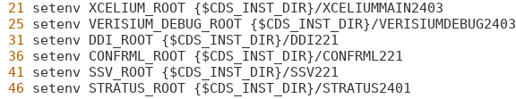
2.2 GPDK 045 구성 및 실습 환경 준비
2.2.3 실습 : .cshrc 파일 설정 및 툴 연동
샘플 digital.cshrc 수정을 통한 환경 변수 설정
개별 툴 경로 설정 (21, 25, 31, 36, 41, 46행)
  XCELIUM (시뮬레이션)
  GENUS (합성)
  CONFORMAL (등가 검증)
  INNOVUS (배치 및 배선)
  TEMPUS (타이밍 분석)
  VIRTUOSO (레이아웃)

Slide 24

2.2 GPDK 045 구성 및 실습 환경 준비
2.2.3 실습 : .cshrc 파일 설정 및 툴 연동
샘플 digital.cshrc 수정을 통한 환경 변수 설정
PATH 변수 자동 설정
  각 툴의 bin 폴더 경로 자동 추가
  어느 위치에서든 툴 실행 가능
OA_HOME 변수 설정 (33행)
  Open Access 포맷 접근용
  Innovus 설치 폴더 하위 oa 폴더
  본인 경로에 맞게 기재

Slide 25
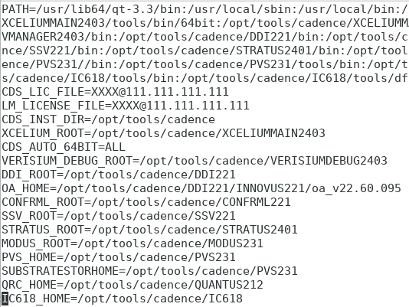

2.2 GPDK 045 구성 및 실습 환경 준비
2.2.3 실습 : .cshrc 파일 설정 및 툴 연동
리눅스 시스템에 적용 및 검토
  source 명령으로 리눅스 시스템 전반에 적용
  확인 명령 2개
$> source ~/SoC/CSHRC/digital.cshrc
$> setenv
$> which xrun

Slide 26
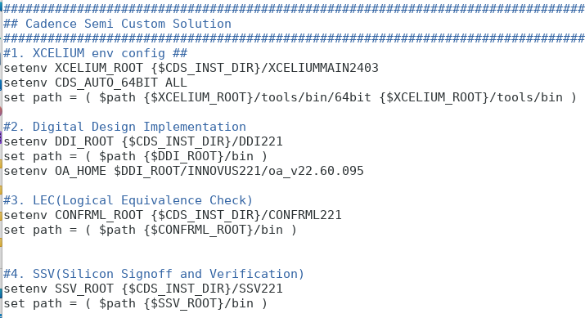
2.2 GPDK 045 구성 및 실습 환경 준비
2.2.3 실습 : .cshrc 파일 설정 및 툴 연동
digital.cshrc 샘플
  #4번까지의 툴 사용

Slide 27
실습 : STD 셀 테스트와 해석

Slide 28
2.3 실습 : STD 셀 테스트와 해석
2.3.1 실습 개요 및 환경 설정
STD 셀 테스트 목적
  GPDK045 스탠다드 셀 동작 확인
  시뮬레이션 결과 분석 방법 습득
  다양한 환경에서 특성 파악
3가지 LAB 구성
  LAB1: SimVision GUI 기본 동작
  LAB2: CLI + 덤프 데이터 분석
  LAB3: 1GHz 고속 동작 검증
공통적인 파일 구성
  README, TB_std_cell.v
  clean.tcl, run_function.tcl
  dump, log 폴더
$> cd ~/SoC/GPDK045/digital/TEST/std_cell

Slide 29
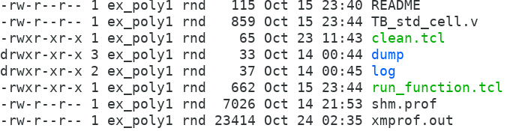
2.3 실습 : STD 셀 테스트와 해석
2.3.2 실습 : LAB1 – 기본 게이트 동작 확인(Simvision GUI)
LAB1 학습 목표
  SimVision GUI 사용한 시뮬레이션
  Standard cell의 게이트 동작을 시뮬레이션한다.
  -gui 옵션을 통해 시뮬레이션 결과를 확인한다.
  dump 폴더에 시뮬레이션 파형이 자동으로 입력되는지 확인한다.
  시뮬레이션 start 후, 정해진 시간에 stop 확인한다.
$> cd ~/SoC/GPDK045/digital/TEST/std_cell/LAB1
$> ll

Slide 30
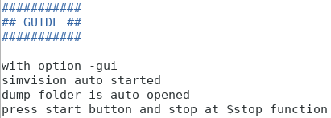
2.3 실습 : STD 셀 테스트와 해석
2.3.2 실습 : LAB1 – 기본 게이트 동작 확인(Simvision GUI)
README 파일
  -gui 옵션으로 SimVision 자동 시작
  정해진 시간에 시뮬레이션 정지
$> vim README

Slide 31
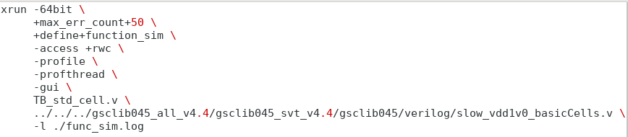
2.3 실습 : STD 셀 테스트와 해석
2.3.2 실습 : LAB1 – 기본 게이트 동작 확인(Simvision GUI)
run_function.tcl 파일
∙ -64bit : 64bit 환경에서 시뮬레이션 실행한다. ∙ +max_err_count+50 : 에러 검출을 50개까지 할 수 있다. ∙ +define+ 함수 : 함수를 정의한다. ∙ -access : 접근 권한을 부여한다. (r: read, w: write, c: execute) ∙ -profile : 디자인의 런타임 프로필을 생성한다. ∙ -profthread : 스레드 된 프로세스가 프로파일 되도록 허용한다. ∙ -gui : 그래픽 사용자 인터페이스 호출한다.

Slide 32
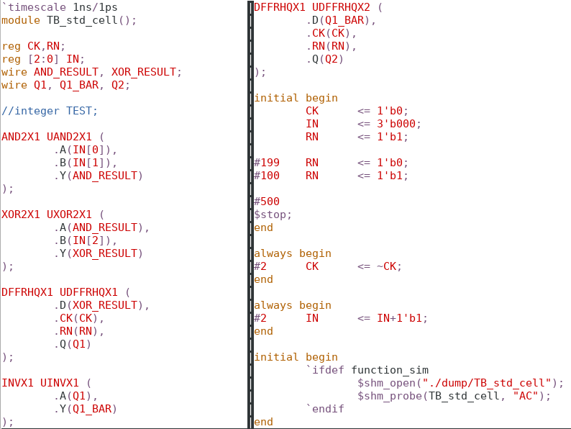
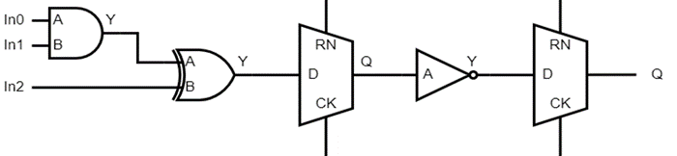
2.3 실습 : STD 셀 테스트와 해석
2.3.2 실습 : LAB1 – 기본 게이트 동작 확인(Simvision GUI)
TB_std_cell.v 구성
  2-input AND 1개
  2-input XOR 1개
  inverter 1개
  D Flip Flop 2개

Slide 33
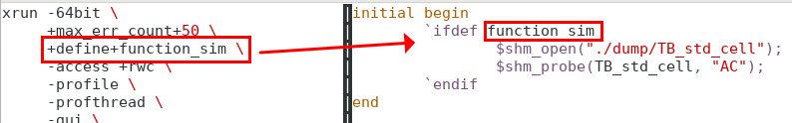
2.3 실습 : STD 셀 테스트와 해석
2.3.2 실습 : LAB1 – 기본 게이트 동작 확인(Simvision GUI)
TB_std_cell.v 구성
  시뮬레이션 설정
    199ns에 리셋 시작 (100ns 동안)
    500ns 후 시뮬레이션 중단 ($stop)
    클록과 입력 반복 설정
  ifdef 구문 활용
    +define+function_sim으로 활성화
    $shm_open, $shm_probe 실행
    dump 폴더에 파형 저장

Slide 34
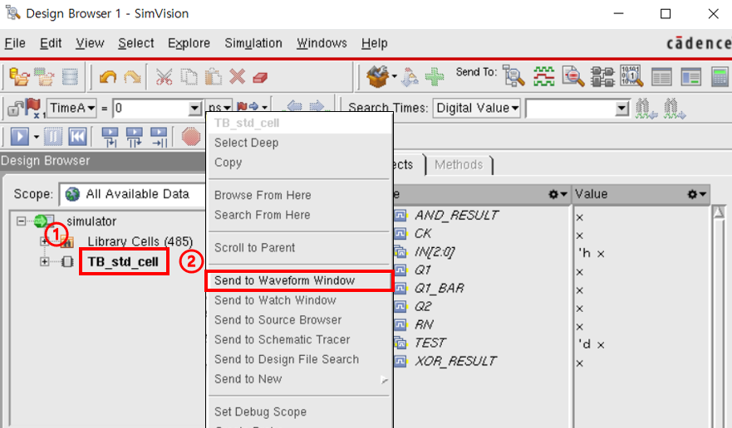
2.3 실습 : STD 셀 테스트와 해석
2.3.2 실습 : LAB1 – 기본 게이트 동작 확인(Simvision GUI)
실습 진행
$> source ~/SoC/CSHRC/digital.cshrc
$> cd SoC/GPDK045/digital/TEST/std_cell/LAB1
$> ./clean.tcl
$> ./run_functional.tcl

Slide 35
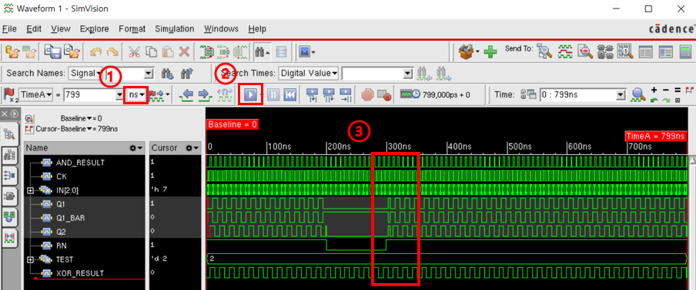
2.3 실습 : STD 셀 테스트와 해석
2.3.2 실습 : LAB1 – 기본 게이트 동작 확인(Simvision GUI)
실습 진행

Slide 36
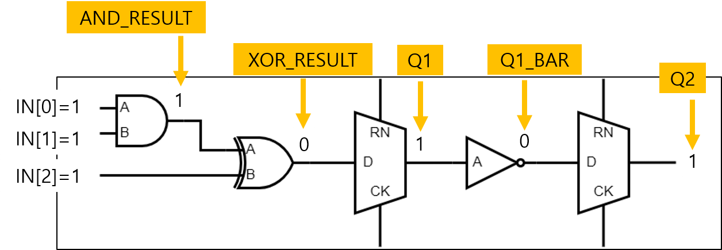
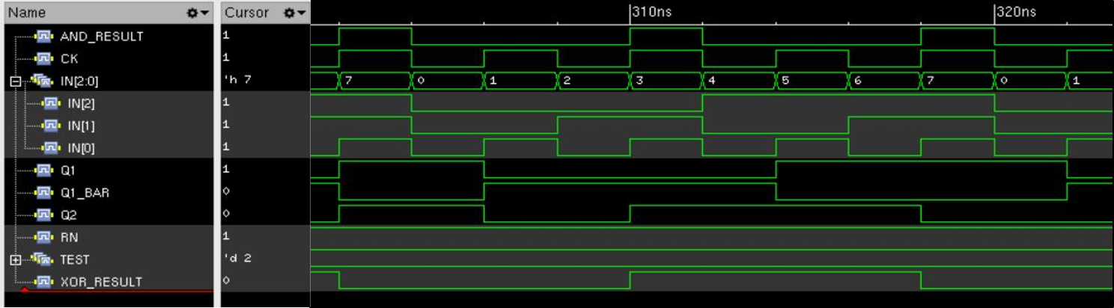
2.3 실습 : STD 셀 테스트와 해석
2.3.2 실습 : LAB1 – 기본 게이트 동작 확인(Simvision GUI)
실습 진행

Slide 37
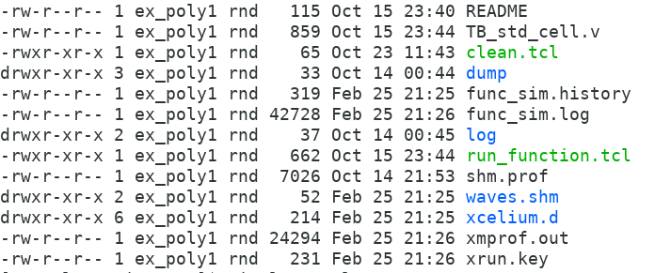
2.3 실습 : STD 셀 테스트와 해석
2.3.2 실습 : LAB1 – 기본 게이트 동작 확인(Simvision GUI)
종료
  File > Exit Simvision
$> ll
시뮬레이션 중 발생

Slide 38
2.3 실습 : STD 셀 테스트와 해석
2.3.3 실습 : LAB2 – Dump 데이터 후처리 분석(CLI + Simvision)
LAB2 학습 목표
  CLI 방식 시뮬레이션(Command Line Interface : 커맨드 입력 방식)
  -gui 옵션 없이 진행
  $finish 명령어 동작 확인
  덤프 파일 활용 사후 분석
$stop vs $finish 차이
  $stop: 일시 정지, 계속 실행 선택 가능
  $finish: 완전 종료, 이후 실행 불가능
실습 특징
  GUI 없이 백그라운드 실행
  저장된 데이터베이스로 결과 확인
  실무에서 많이 사용하는 방법
$> cd ~/SoC/GPDK045/digital/TEST/std_cell/LAB2
$> ls

Slide 39
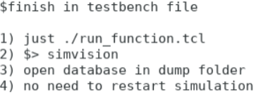
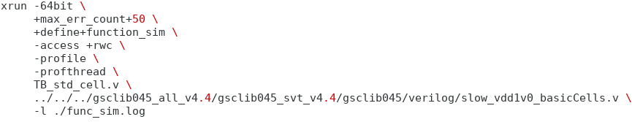
2.3 실습 : STD 셀 테스트와 해석
2.3.3 실습 : LAB2 – Dump 데이터 후처리 분석(CLI + Simvision)
README 파일 확인
run_function.tcl

Slide 40
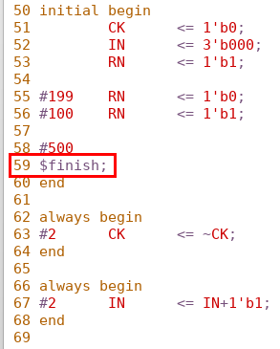
2.3 실습 : STD 셀 테스트와 해석
2.3.3 실습 : LAB2 – Dump 데이터 후처리 분석(CLI + Simvision)
테스트 벤치 파일

Slide 41
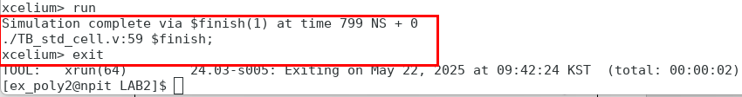

2.3 실습 : STD 셀 테스트와 해석
2.3.3 실습 : LAB2 – Dump 데이터 후처리 분석(CLI + Simvision)
실습 진행
$> source ~/SoC/CSHRC/digital.cshrc
$> cd ~/SoC/GPDK045/digital/TEST/std_cell/LAB2
$> ./clean.tcl
$> ./run_functional.tcl
$finish로 종료됨 확인
$> ls
결과 파형 정보

Slide 42
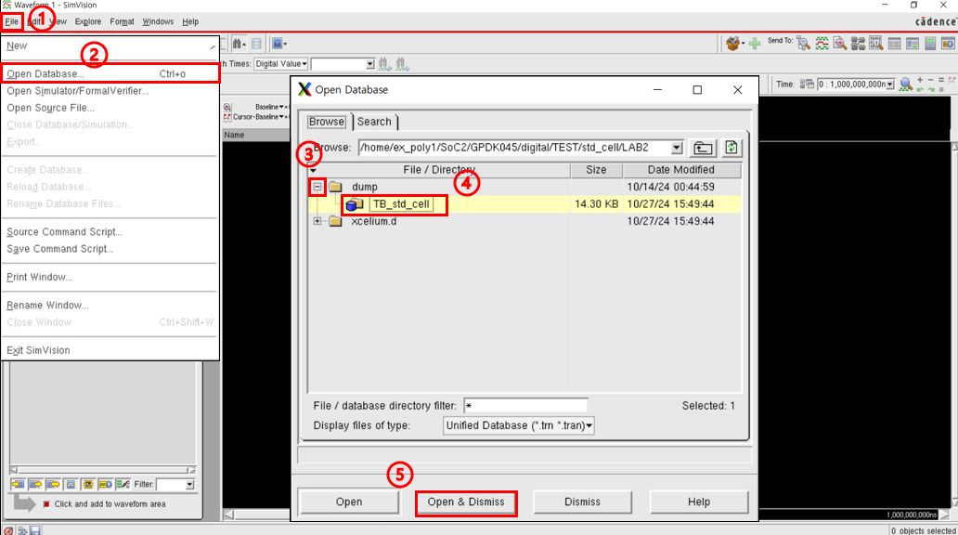
2.3 실습 : STD 셀 테스트와 해석
2.3.3 실습 : LAB2 – Dump 데이터 후처리 분석(CLI + Simvision)
실습 진행
  시뮬레이션 run의 재시작 없이, 수행된 결과를 확인하는 방법
$> simvision

Slide 43
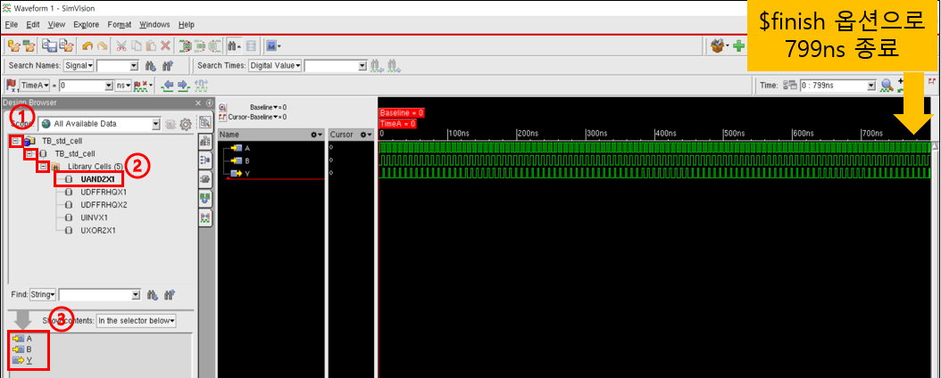
2.3 실습 : STD 셀 테스트와 해석
2.3.3 실습 : LAB2 – Dump 데이터 후처리 분석(CLI + Simvision)
실습 진행
  시뮬레이션 run의 재시작 없이, 수행된 결과를 확인하는 방법

Slide 44
2.3 실습 : STD 셀 테스트와 해석
2.3.4 실습 : LAB3 – 고속 클럭 환경에서의 동작 확인
LAB3 학습 목표
  1GHz 고속 클록 동작 검증
  최대 동작 주파수 확인
  최대 동작 속도 한계 파악
고속 클록 설정
  0.5ns마다 반전 → 1ns 주기
  1GHz 동작 (기존 250MHz 대비 4배)
  매우 빠른 속도에서 셀 동작 확인
시뮬레이션 특징
  -gui 옵션 포함
  고속에서도 정상 동작 검증
$> cd ~/SoC/GPDK045/digital/TEST/std_cell/LAB3
$> ls

Slide 45
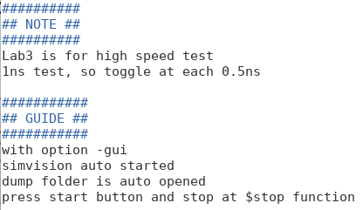
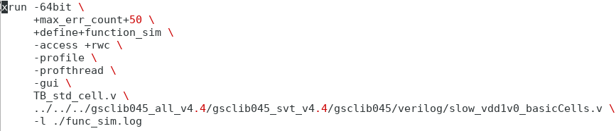
2.3 실습 : STD 셀 테스트와 해석
2.3.4 실습 : LAB3 – 고속 클럭 환경에서의 동작 확인
README
run_function.tcl

Slide 46
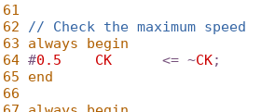
2.3 실습 : STD 셀 테스트와 해석
2.3.4 실습 : LAB3 – 고속 클럭 환경에서의 동작 확인
테스트벤치

Slide 47
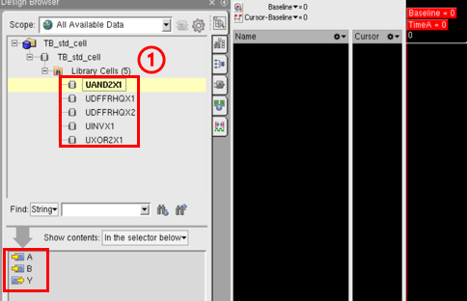
2.3 실습 : STD 셀 테스트와 해석
2.3.4 실습 : LAB3 – 고속 클럭 환경에서의 동작 확인
실습진행
$> source ~/SoC/CSHRC/digital.cshrc
$> cd ~/SoC/GPDK045/digital/TEST/std_cell/LAB3
$> ./clean.tcl
$> ./run_functional.tcl
5개 모두 wave창에 추가

Slide 48
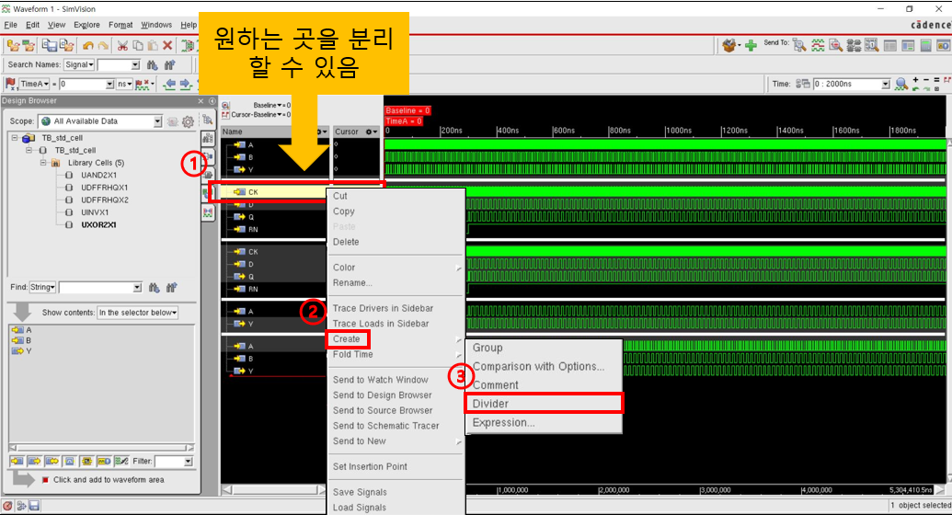
2.3 실습 : STD 셀 테스트와 해석
2.3.4 실습 : LAB3 – 고속 클럭 환경에서의 동작 확인
실습진행

Slide 49
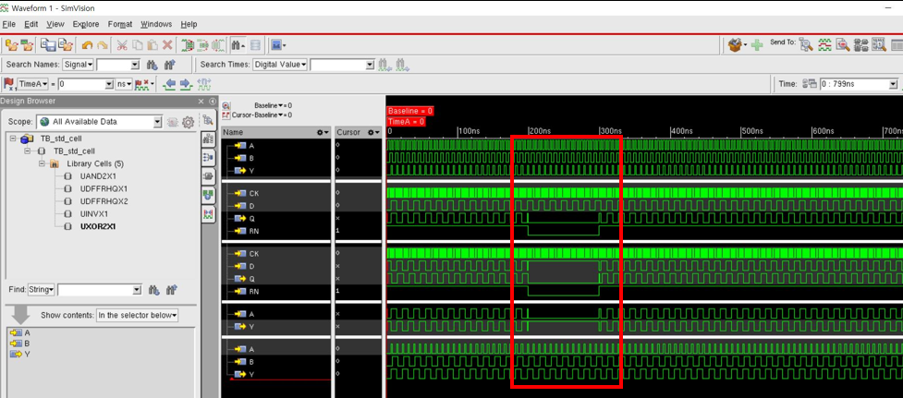
2.3 실습 : STD 셀 테스트와 해석
2.3.4 실습 : LAB3 – 고속 클럭 환경에서의 동작 확인
실습진행
  클럭의 주기 확인
  조합회로 동작 : 입력의 변화에 따라 빠른 출력이 나오는지
  순차회로 동작 : 클록의 Rising 직후에 빠른 출력이 나오는지
리셋 직후를 확대

Slide 50
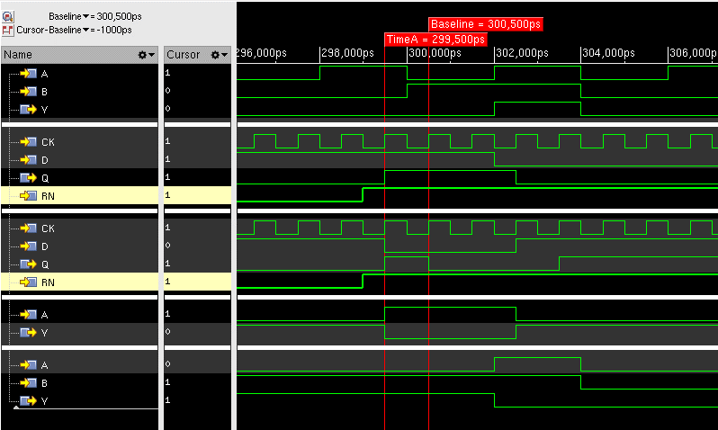
2.3 실습 : STD 셀 테스트와 해석
2.3.4 실습 : LAB3 – 고속 클럭 환경에서의 동작 확인
실습진행
  클럭의 주기 확인
  조합회로 동작 : 입력의 변화에 따라 빠른 출력이 나오는지
  순차회로 동작 : 클록의 Rising 직후에 빠른 출력이 나오는지
가운데 마우스 휠 버튼 클릭 → 2지점간 차이 확인 가능

Slide 51
2.3 실습 : STD 셀 테스트와 해석
스탠다드 셀 실습 요약
3가지 LAB 학습 성과
  LAB1 : GUI 기반 기본 동작 확인
    조합논리 + 순차논리 정상 동작 검증
    리셋 기능 및 시각적 분석
  LAB2 : 덤프 파일 활용 분석
    GUI 없는 백그라운드 실행
    저장된 데이터 사후 분석
    $finish와 $stop 차이 이해
  LAB3 : 고속 클록 환경 검증
    1GHz 클록에서 동작 확인
    셀 지연 시간파악

Slide 52
실습 : IO셀 테스트와 해석

Slide 53
2.4 실습 : IO셀 테스트와 해석
2.4.1 IO Cell의 개념과 종류
IO Cell의 역할
  칩 내부와 외부 환경 사이 인터페이스
  신호 전달 이상의 중요한 기능 수행
주요 기능 4가지
  신호 레벨 변환 (내부 1.0V ↔ 외부 3.3V)
  보호 기능 (ESD, 과전압, 전류 제한)
  구동 능력 (Drive Strength, 임피던스 매칭)
  특수 기능 (풀업/풀다운, 트라이스테이트)
설계자 필수 분류 2가지
  신호 입출력 처리 - GPIO
  Power 및 Ground 공급 - Power IO
분류 | 설명 | 셀 이름
GPIO (General Purpose) | 0, 1 값을 입력, 출력, 입/출력 | PADDI, PADDO, PADDB
POWER IO | STD, IO 셀이 동작할 수 있도록 전압과 그라운드 공급 | Core : PADVDD, PADVSS IO : PADVDDIOR, PADVSSIOR

Slide 54
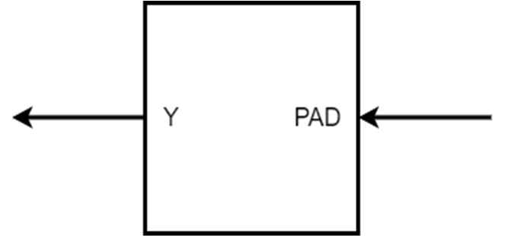
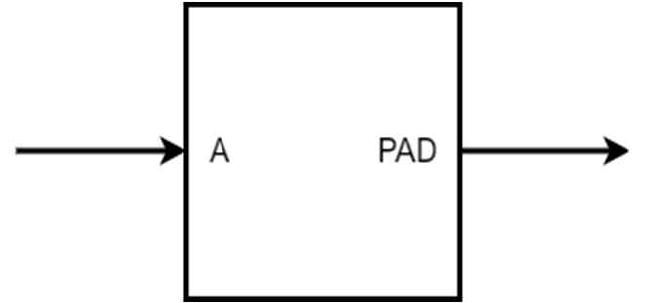
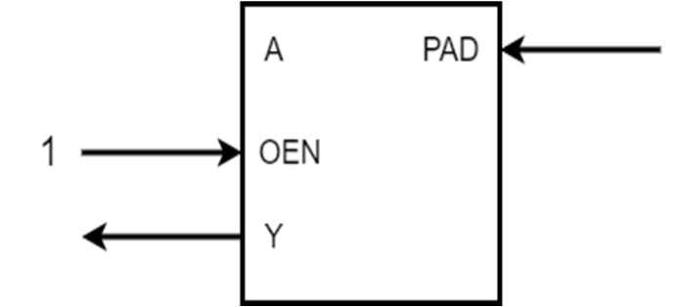
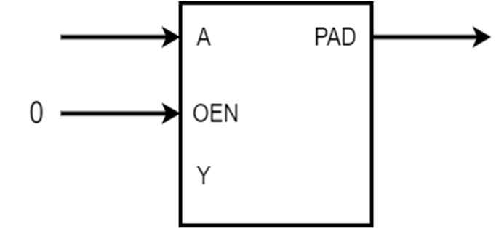
2.4 실습 : IO셀 테스트와 해석
PADDI : 입력
2.4.1 IO Cell의 개념과 종류
신호 입출력 처리 - GPIO
  일반 목적 입출력 (General Purpose I/O)
  칩 외부 장치와 데이터 송수신
GPIO 셀 종류
  PADDI: Input 셀 (PAD → Y)
  PADDO: Output 셀 (A → PAD)
  PADDB: Bi-direction 셀 (양방향)
PADDB 동작 원리
  OEN = 1: 입력 모드 (PAD → Y)
  OEN = 0: 출력 모드 (A → PAD)
  하나의 셀로 양방향 처리 가능
PADDO : 출력
PADDB : 입력
PADDB : 출력

Slide 55
2.4 실습 : IO셀 테스트와 해석
2.4.1 IO Cell의 개념과 종류
Power 및 Ground 공급
  IO 영역과 코어 영역 별도 전력 공급
  모든 셀이 동작하려면 파워 필요
Power IO 셀 종류
  코어 영역: PADVDD, PADVSS
  IO 영역: PADVDDIOR, PADVSSIOR

Slide 56
2.4 실습 : IO셀 테스트와 해석
2.4.1 IO Cell의 개념과 종류
시그널 IO셀과 파워 IO셀을 모두 활용한 모습
IO 셀 활용 예시
  신호: PADDI, PADDO로 입출력
  전력: VDD, VSS 단어 포함 셀로 공급
  빨간색 박스: 파워 공급 셀들
PADVSS
PADVDD
PADVSS
PADVSSIOR
PADVDDIOR
PADDI
PADVDDIOR
PADVSSIOR
PADDO
PADDI
PADVDDIOR

Slide 57
2.4 실습 : IO셀 테스트와 해석
2.4.2 실습 : LAB1 – 기본 입출력 동작 테스트
학습 목표
  점진적 IO 셀 이해 향상
  다양한 환경 동작 특성 분석
  각 LAB당 20분 내외 소요
IO 셀 2가지 LAB 구성
  LAB1: 기본 입출력 동작 테스트
  LAB2: 고속 클록 기반 Cell Delay 측정
공통 파일 구성
  README, TB_io_cell.v
  clean.tcl, run_function.tcl
  dump, log 폴더

Slide 58
2.4 실습 : IO셀 테스트와 해석
2.4.2 실습 : LAB1 – 기본 입출력 동작 테스트
LAB1 학습 목표
  기본 IO 셀 동작 테스트
  PADDI/PADDO/PADDB 구조 이해
  OEN 신호 1과 0 전환 분석
  정상 신호 전달 확인
시뮬레이션 특징
  -gui 옵션 활용 SimVision 실행
  일정 시간 후 stop 동작
  Bi-direction IO 셀 사용 예고
$> cd ~/SoC/GPDK045/digital/TEST/io/LAB1

Slide 59
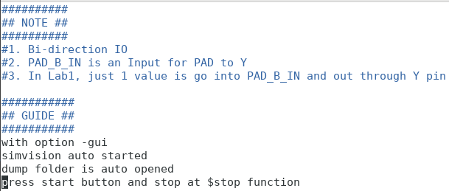
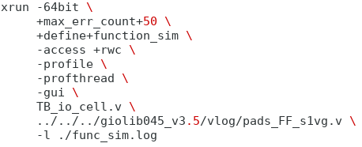
2.4 실습 : IO셀 테스트와 해석
2.4.2 실습 : LAB1 – 기본 입출력 동작 테스트
README
run_function.tcl

Slide 60
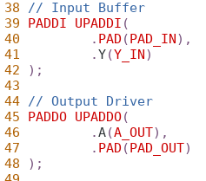
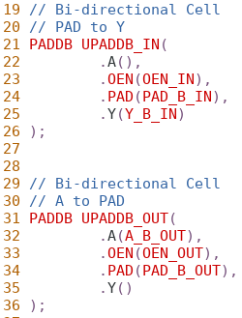
2.4 실습 : IO셀 테스트와 해석
2.4.2 실습 : LAB1 – 기본 입출력 동작 테스트
테스트벤치

Slide 61
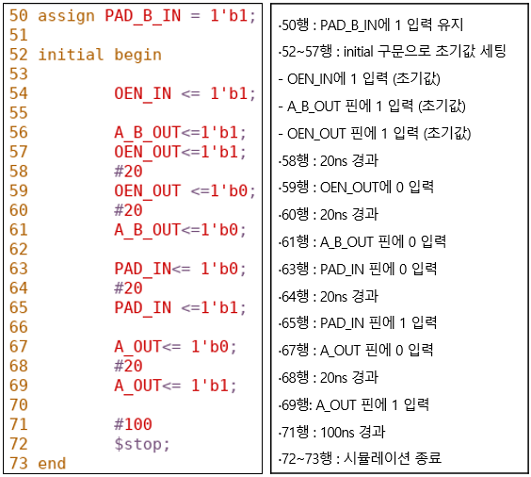
2.4 실습 : IO셀 테스트와 해석
2.4.2 실습 : LAB1 – 기본 입출력 동작 테스트
테스트벤치

Slide 62
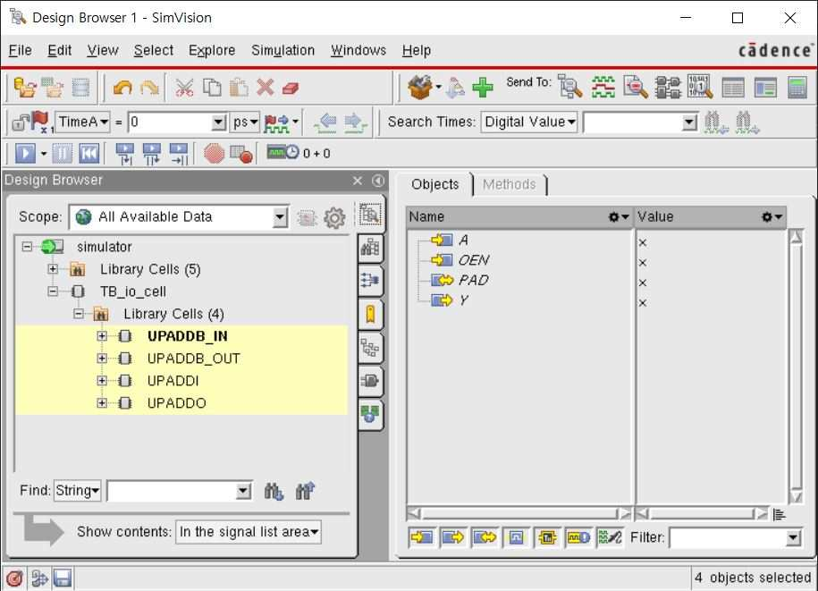
2.4 실습 : IO셀 테스트와 해석
2.4.2 실습 : LAB1 – 기본 입출력 동작 테스트
실습진행
$> source ~/SoC/CSHRC/digital.cshrc
$> ./clean.tcl
$> ./run_function.tcl

Slide 63
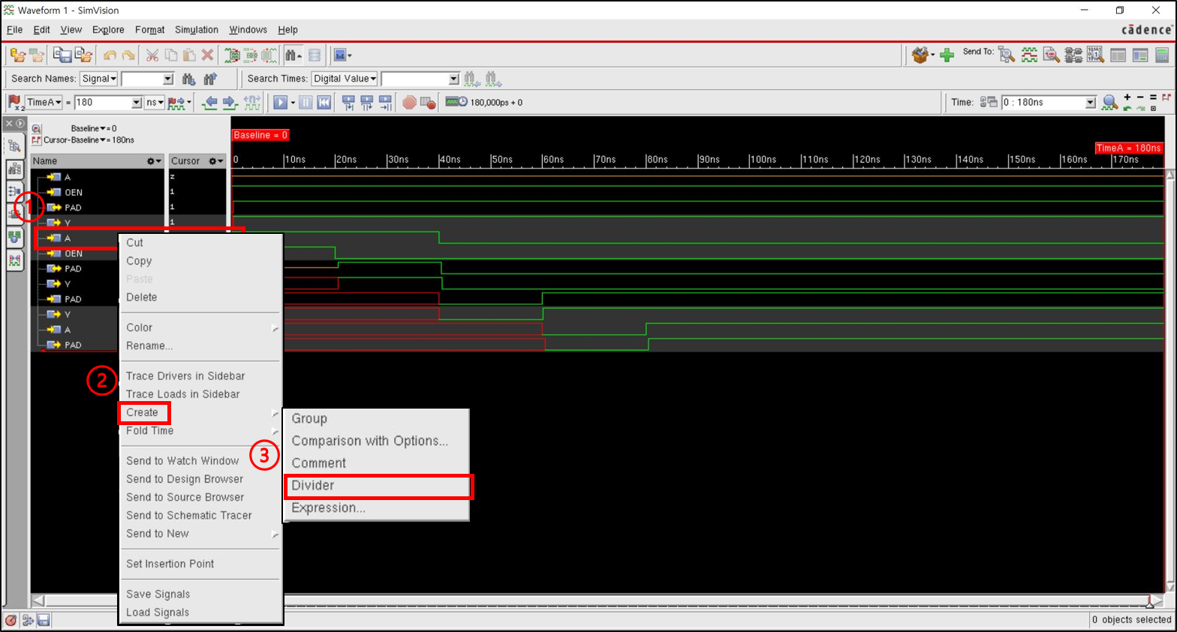
2.4 실습 : IO셀 테스트와 해석
2.4.2 실습 : LAB1 – 기본 입출력 동작 테스트
실습진행

Slide 64
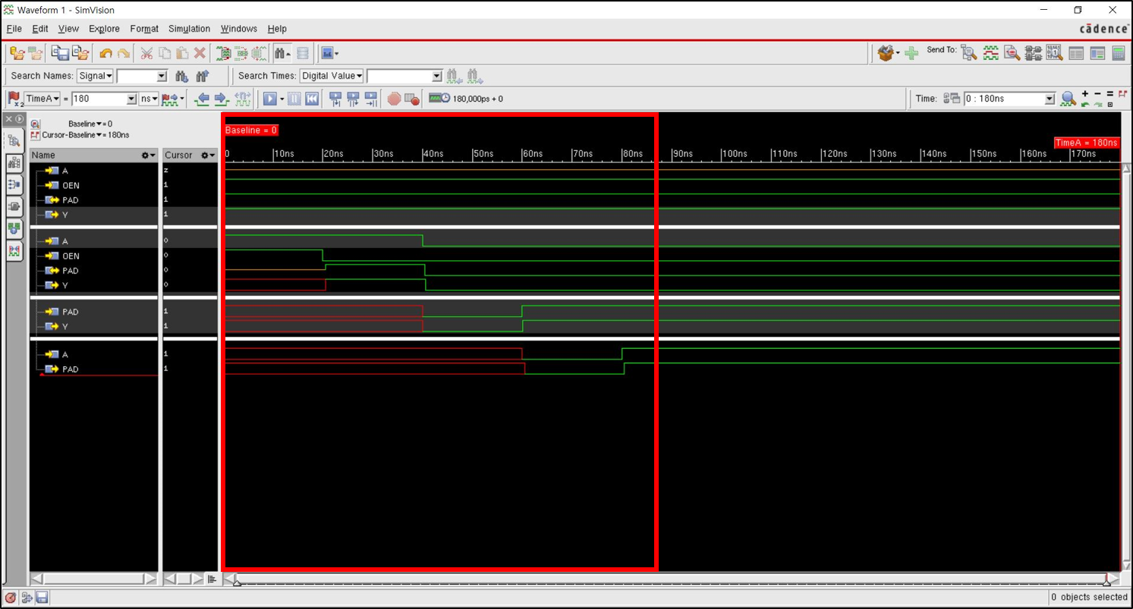
2.4 실습 : IO셀 테스트와 해석
2.4.2 실습 : LAB1 – 기본 입출력 동작 테스트
실습진행
파형 확대

Slide 65
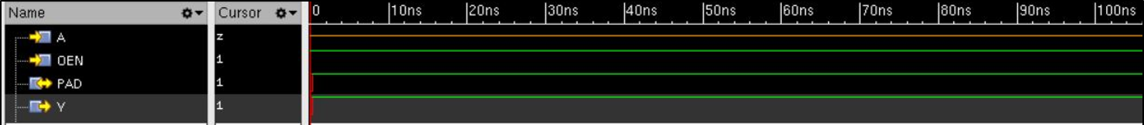
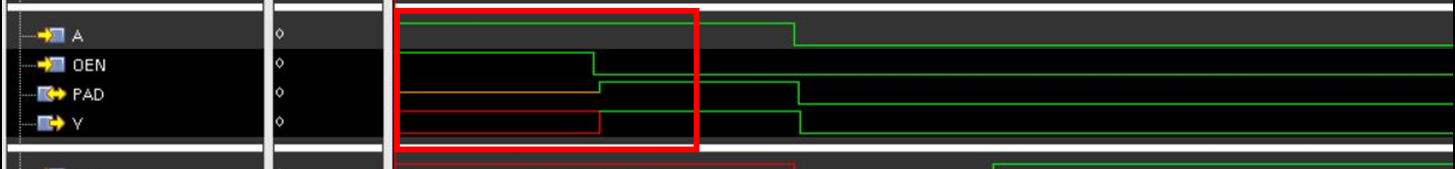
2.4 실습 : IO셀 테스트와 해석
2.4.2 실습 : LAB1 – 기본 입출력 동작 테스트
실습진행
  양방향 셀의 입력동작
    PAD → Y
  양방향 셀의 출력 동작
    A → PAD
    OEN 값이 0이어야 함

Slide 66
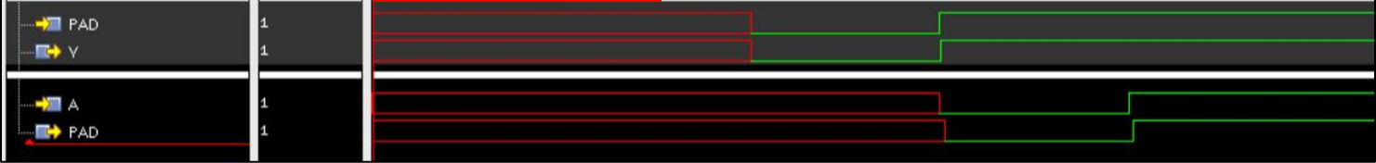
2.4 실습 : IO셀 테스트와 해석
2.4.2 실습 : LAB1 – 기본 입출력 동작 테스트
실습진행
  그림의 상단, PADDI 의 입력
    PAD → Y
  그림의 하단, PADDO 의 출력
    A → PAD
PADDI
PADDO

Slide 67
2.4 실습 : IO셀 테스트와 해석
2.4.3 실습 : LAB2 – 고속 클록 기반 동작 및 Cell Delay 측정
LAB2 학습 목표
  IO 셀 최대 동작 속도 분석
  신호전파 지연(Cell Delay) 측정
  PADDB_IN/OUT의 rising/falling delay 측정
  1GHz 정상 동작 검증
고속 테스트 특징
  PAD_B_IN 토글링 0과 1 값
  1GHz 신호를 IO 셀이 안정적으로 처리하는지 확인
$> cd ~/SoC/GPDK045/digital/TEST/io/LAB2

Slide 68
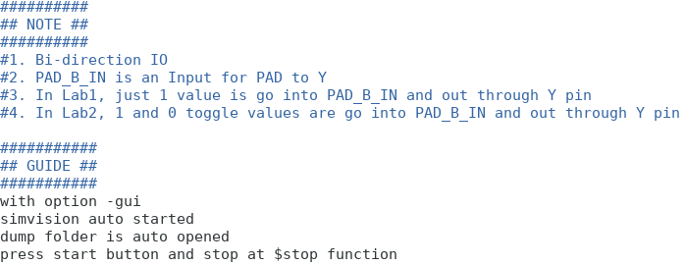
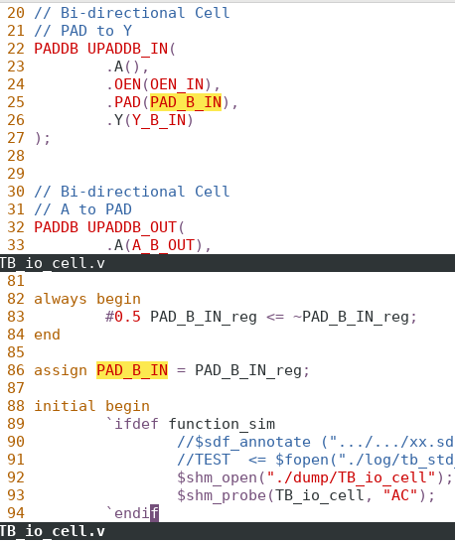
2.4 실습 : IO셀 테스트와 해석
2.4.3 실습 : LAB2 – 고속 클록 기반 동작 및 Cell Delay 측정
README
테스트벤치
고속 신호 생성

Slide 69
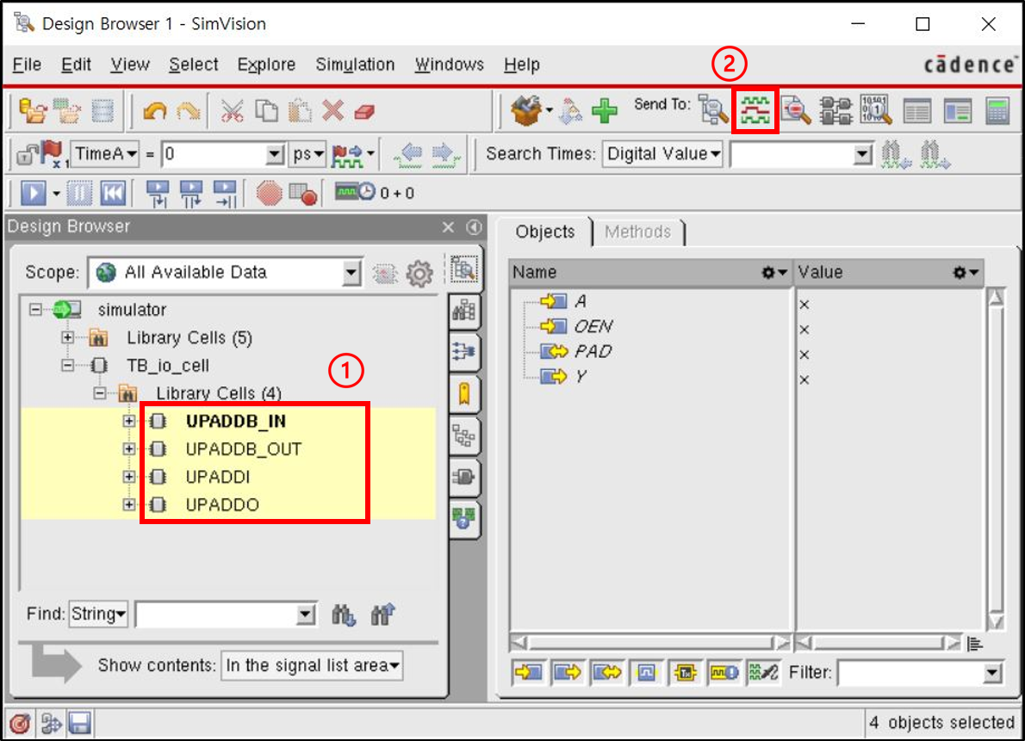
2.4 실습 : IO셀 테스트와 해석
2.4.3 실습 : LAB2 – 고속 클록 기반 동작 및 Cell Delay 측정
실습진행
$> source ~/SoC/CSHRC/digital.cshrc
$> ./clean.tcl
$> ./run_function.tcl

Slide 70

2.4 실습 : IO셀 테스트와 해석
2.4.3 실습 : LAB2 – 고속 클록 기반 동작 및 Cell Delay 측정
실습진행
PADDB 입력 동작 분석
  PAD_B_IN: 0.5ns마다 토글링 (1ns 주기)
  1GHz 신호 안정적 입력 확인

Slide 71


2.4 실습 : IO셀 테스트와 해석
2.4.3 실습 : LAB2 – 고속 클록 기반 동작 및 Cell Delay 측정
실습진행
PADDB 동작 분석
  입력일 때 Cell Delay 측정 결과(OEN : 1값)
    Rising Delay: 33ps
    Falling Delay: 80ps
Rising 신호
(PAD → Y)
Falling 신호
(PAD → Y)

Slide 72


2.4 실습 : IO셀 테스트와 해석
2.4.3 실습 : LAB2 – 고속 클록 기반 동작 및 Cell Delay 측정
실습진행
PADDB 동작 분석
  출력일 때 Cell Delay 측정 결과 (OEN : 0값)
    Rising Delay: 480ps
    Falling Delay: 480ps
Rising 신호
(A → PAD)
Falling 신호
(A → PAD)

Slide 73


2.4 실습 : IO셀 테스트와 해석
2.4.3 실습 : LAB2 – 고속 클록 기반 동작 및 Cell Delay 측정
실습진행
PADDI 동작 분석
  입력일 때 Cell Delay 측정 결과
    Rising Delay: 33ps
    Falling Delay: 80ps

Slide 74


2.4 실습 : IO셀 테스트와 해석
2.4.3 실습 : LAB2 – 고속 클록 기반 동작 및 Cell Delay 측정
실습진행
PADDO 동작 분석
  출력일 때 Cell Delay 측정 결과
    Rising Delay: 490ps
    Falling Delay: 480ps

Slide 75
2.4 실습 : IO셀 테스트와 해석
2.4.3 실습 : LAB2 – 고속 클록 기반 동작 및 Cell Delay 측정
실습진행
GPIO 실습 결과 정리
  출력셀의 지연이 크므로 고속 설계시 고려 필요
이와 별도로, 파워 공급 IO셀은 시뮬레이션 대상이 아님
  PnR 단계에서 PowerPlan과 Power Analysis 시 소개 예정
셀 이름 | 입력동작 |  | 출력동작
 | Rising Delay | Falling Delay | Rising Delay | Falling Delay
PADDB | 33ps | 80ps | 480ps | 480ps
PADDI | 33ps | 80ps | - | -
PADDO | - | - | 490ps | 480ps

Slide 76
2.4 실습 : IO셀 테스트와 해석
2.4.3 실습 : LAB2 – 고속 클록 기반 동작 및 Cell Delay 측정
2가지 LAB 학습 성과 요약
LAB1: GUI 기반 기본 동작 확인
  입력/출력/양방향 셀의 기본 동작
  OEN 신호를 통한 입출력 모드 전환
  각 셀 유형별 신호 흐름 분석
LAB2: 고속 동작 및 셀 지연 측정
  1GHz 신호에 대한 IO셀 동작 검증
  Rising/Falling Delay 측정으로 셀 성능 평가
  측정 결과를 표로 정리
실습의 가치
  실제 설계 과정에서 중요한 판단 기준 제공
  성능 한계 파악으로 설계 방향 결정

Slide 77
2장 설계용 라이브러리 점검
요점 정리
1. 설계용 라이브러리는 반도체 설계에 사용되는 미리 검증된 논리 및 기능 블록의 모음이다.
2. 라이브러리는 집 짓기의 벽돌과 같은 개념으로, 설계자가 매번 기본 요소를 새로 만들 필요가 없게 한다.
3. 라이브러리 구성 요소는 표준 셀(Standard Cell) + 입출력 셀(I/O Cell) + 메모리 블록 + 특수 기능 블록이다.
4. GPDK045는 Cadence에서 제공하는 45nm 교육용 라이브러리로, 상용 라이브러리와 동일한 구조를 갖는다.
5. 라이브러리는 설계 효율성 향상과 제조 공정 최적화라는 두 가지 핵심 가치를 제공한다.
6. 라이브러리 파일 형식은 4가지 핵심 타입으로 구성된다:
- .lib: 타이밍, 전력, 딜레이 등 전기적 특성 정보
- .db: .lib와 동일 정보의 바이너리 버전 (합성 툴에서 빠른 로딩)
- .v: 논리적 동작을 기술한 Verilog 모델
- .lef: 물리적 레이아웃 정보 (핀 위치, 크기, 라우팅 정보)
7. 환경 변수 설정은 라이센스 정보 + 툴 경로 + PATH + OA_HOME의 4가지 핵심 요소가 필요하다.
8. 표준 셀은 조합 논리(AND, OR, XOR, NOT) + 순차 논리(D-FF, 래치)로 구성된다.
9. LAB1(GUI 기반): SimVision을 통한 기본 게이트 동작 확인 및 $stop 명령어 학습
10. LAB2(커맨드방식+덤프): GUI 없이 시뮬레이션 후 저장된 데이터로 분석, $finish 명령어 학습

Slide 78
2장 설계용 라이브러리 점검
요점 정리
11. LAB3(고속 동작): 1GHz(1ns 주기) 클록에서의 셀 동작 검증
12. Function Simulation에서는 딜레이가 적용되지 않아 고속 동작이 가능하지만, 실제 구현 후에는 Cell Delay + Net Delay가 적용된다.
13. IO 셀은 2가지 핵심 분류로 구분된다:
- GPIO: 신호 입출력 처리 (PADDI, PADDO, PADDB)
- Power IO: 전력 공급
(PADVDD/PADVSS - 코어용, PADVDDIOR/PADVSSIOR - IO용)
14. 양방향 셀(PADDB)은 OEN(Output Enable Negative) 신호로 입출력 모드를 전환한다.
15. Cell Delay 측정 결과는 설계 시 중요한 판단 기준을 제공한다:
16. **출력 셀의 지연(~480ps)**은 입력 셀(~50ps)보다 약 10배 크므로 고속 설계 시 주의가 필요하다.
17. 1GHz 동작 검증을 통해 라이브러리의 최대 성능 한계를 파악할 수 있다.

Slide 79
2장 설계용 라이브러리 점검
주요 용어 설명
용어 | 설명
설계용 라이브러리 | 반도체 설계에 사용되는 미리 검증된 논리 및 기능 블록의 모음. 표준 셀, IO 셀, 메모리 블록 등을 포함하며, 설계자가 매번 기본 요소를 새로 만들 필요 없이 효율적인 설계를 가능하게 함. 집 짓기의 벽돌에 비유할 수 있음.
GPDK045 | Cadence에서 제공하는 45nm 공정 기반의 교육용 PDK. 상용 라이브러리와 동일한 구조를 가지므로 초보자 교육에 적합하며, 유일하게 IO 라이브러리를 제공하는 GPDK 버전임.
OEN (Output Enable Negative) | 양방향 IO 셀(PADDB)에서 입출력 모드를 제어하는 신호. OEN = 0일 때 출력 모드, OEN = 1일 때 입력 모드로 동작함. 네거티브 로직을 사용하여 0이 출력 활성화를 의미함.
표준 셀 (Standard Cell) | 디지털 회로 설계의 기본 구성 요소로, 조합 논리(AND, OR, XOR, NOT 등)와 순차 논리(D 플립플롭, 래치 등)를 포함함. 미리 검증된 셀을 재사용하여 설계 효율성을 높임.
IO 셀 (Input/Output Cell) | 칩 내부 회로와 외부 환경 사이의 인터페이스 역할을 담당하는 셀. GPIO(신호 입출력)와 Power IO(전력 공급)로 분류되며, 신호 레벨 변환과 보호 기능을 수행함.
.lib 파일 | 스탠다드 셀의 타이밍, 전력, 딜레이, 노이즈 특성 등 전기적 특성 정보를 담고 있는 라이브러리 파일. Genus, Innovus, Tempus 등의 툴에서 사용됨.
.lef 파일 (Library Exchange Format) | 셀의 물리적 레이아웃 정보를 담고 있는 파일. 핀의 위치와 크기, 메탈 레이어 정보 등을 포함하며, 주로 배치 및 배선 툴인 Innovus에서 사용됨.

Slide 80
2장 설계용 라이브러리 점검
주요 용어 설명
용어 | 설명
.v 파일 (Verilog Model) | 스탠다드 셀의 논리적 동작을 Verilog HDL로 기술한 파일. 셀의 입출력 인터페이스와 내부 동작 원리를 포함하며, 시뮬레이션 툴인 Xcelium에서 사용됨.
Cell Delay | 셀 내부에서 입력 신호가 출력 신호로 전파되는 데 걸리는 시간. Rising Delay와 Falling Delay로 구분되며, 타이밍 분석의 핵심 요소임.
PADDI (PAD Input) | 입력 전용 IO 셀로, PAD 핀을 입력으로 Y 핀을 출력으로 사용함. 외부 신호를 내부 회로에서 안정적으로 사용할 수 있도록 변환하는 Input Buffer 역할을 수행함.
PADDO (PAD Output) | 출력 전용 IO 셀로, A 핀을 입력으로 PAD 핀을 출력으로 사용함. 내부 회로에서 생성된 신호를 외부로 증폭하여 전달하는 Output Driver 역할을 수행함.
PADDB (PAD Bidirectional) | 양방향 IO 셀로, OEN 신호에 따라 입력 또는 출력 모드로 동작 가능함. 하나의 셀로 입출력을 모두 처리할 수 있어 핀 수를 절약할 수 있음.
Function Simulation | 회로의 논리적 기능만을 검증하는 시뮬레이션으로, Cell Delay나 Net Delay가 적용되지 않음. 설계 초기 단계에서 기본 동작을 빠르게 확인할 때 사용됨.
SimVision | Cadence의 그래픽 시뮬레이션 환경으로, 파형을 시각적으로 분석할 수 있음. Design Browser와 Waveform Viewer를 통해 시뮬레이션 결과를 직관적으로 확인 가능함.

Slide 81
2장 설계용 라이브러리 점검
주요 용어 설명
용어 | 설명
문턱전압 (Threshold Voltage) | 트랜지스터가 턴온되는 데 필요한 최소 전압. GPDK045에서는 lvt(저전압), svt(표준전압), hvt(고전압)로 분류되며, 속도와 전력 소모의 트레이드오프 관계를 가짐.
$stop과 $finish | Verilog 시뮬레이션 제어 명령어. $stop은 시뮬레이션을 일시 정지하여 사용자가 계속 실행을 선택할 수 있고, $finish는 시뮬레이션을 완전히 종료시킴.
ifdef-endif 구문 | Verilog에서 조건부 컴파일을 위한 구문. +define+ 옵션과 함께 사용하여 테스트벤치의 특정 부분을 선택적으로 활성화/비활성화할 수 있음.
Power IO 셀 | 칩의 전력 공급을 담당하는 IO 셀. 코어 영역용(PADVDD/PADVSS)과 IO 영역용(PADVDDIOR/PADVSSIOR)으로 구분되며, 각각 다른 전압 도메인에 전력을 공급함.
CDS_LIC_FILE | Cadence 툴 사용을 위한 라이센스 정보를 담고 있는 환경 변수. [포트번호@라이센스서버IP] 형태로 설정하며, 모든 Cadence 툴 실행의 전제 조건임.
AAA (ARM Academic Access) | ARM에서 대학을 대상으로 제공하는 프로그램. 최신 ARM IP와 개발 도구를 교육 목적으로 무료 제공하며, NDA 체결을 통해 접근 권한을 부여받음.

Slide 82
자료 공개 여부
본 자료의 출처 및 발췌
ARM
CADENCE GPDK045
CADENCE Xcelum
CADENCE Genus
CADENCE Conformal
CADENCE Innovus
CADENCE Tempus
CADENCE Virtuoso

